Slide 1
データベースシステム入門
１４．外部キー，データ分析，データベース設計
https://www.kunihikokaneko.com/free/dbintro/index.html

Slide 2
データベースシステムが運用できるまで
設計
構築
運用
問い合わせ（クエリ）
フォーム
レポート
現実のデータを
見極め、
データベースの
設計を考える
ツール、SQL
ツール、SQL

Slide 3
11-1 ER図のダイジェスト復習

Slide 4
IE記法のER図の例
社員
部
商品
データベースの設計図

Slide 5
IE記法のER図の例
社員
部
商品
四角は「実体」です

Slide 6
IE記法のER図の例
社員
部
商品
広島部
東京部
大阪部
りんご
みかん
メロン
バナナ
Aさん
Bさん
Cさん
Dさん

Slide 7
IE記法のER図の例
社員
部
商品
線は，実体と実体の間の
「関連」です

Slide 8
IE記法のER図の例
社員
部
商品
広島部
東京部
大阪部
りんご
みかん
メロン
バナナ
Aさん
Bさん
Cさん
Dさん
いろんな商品を
扱っている
１つの部に所属している

Slide 9

IE記法のER図
ＥＲモデルでは、情報は次の２種類しかないと考える
  １．実体 ※ もの、出来事など
  ２．関連 ＝ 実体間の関連
ノートページ
社員
部
商品

Slide 10
11-2 一対多、多対多について
（前の授業よりも少し詳しく）

Slide 11
情報が複数種類ある場合
イメージ図

Slide 12
情報が複数種類ある場合
同じ種類のものをまとめる ＝ 鉄則
イメージ図

Slide 13
実体は「属性」を持つ！
同じ種類のものをまとめる ＝ 鉄則
会員
ビデオ
ＩＤ：１
名前：ハリーポッター
会員番号：１
氏名：ＡＡ
会員番号：２
氏名：ＣＣ
会員番号：３
氏名：ＢＢ
ＩＤ：２
名前：ハリーポッター
ＩＤ：３
名前：ドラえもん
会員番号：４
氏名：ＸＸ

Slide 14
実体と実体は「関連」していることがある！
「貸出中」 ＝ 「会員」と「ビデオ」の関係
会員
ビデオ
ＩＤ：１
名前：ハリーポッター
会員番号：１
氏名：ＡＡ
会員番号：２
氏名：ＣＣ
会員番号：３
氏名：ＢＢ
ＩＤ：２
名前：ハリーポッター
ＩＤ：３
名前：ドラえもん
会員番号：４
氏名：ＸＸ
「ハリーポッター」は２つある．
識別のため、ＩＤ＝１、ＩＤ＝２

Slide 15
１対多のイメージ
A小学校
B小学校

Slide 16
１対多
◆ それぞれの生徒は、１つの小学校に所属する
◆ 小学校には、複数の生徒が所属する
１対多の対応
小学校
生徒
２つの斜め
線は「多」
の印
縦線は
「１」
の印

Slide 17
多対多の対応のイメージ
りんご
Aさん
みかん
Bさん
メロン

Slide 18
多対多の対応
◆ それぞれのひとは、複数の食べ物を選ぶ
◆ それぞれの食べ物は、複数のひとから選ばれる
多対多の対応
食べ物
ひと
２つの斜め
線は「多」
の印

Slide 19
一対多と多対多
ノートページ
社員
部
商品
１対多
多対多

Slide 20
11-3 外部キー

Slide 21
（参考）外部キーの例
学科テーブル
学生テーブル
ID | 学科名 | 学部名
1 | 情報 | 工
2 | スマート | 工
学生番号 | 氏名 | 所属
1 | XX | 1
2 | YY | 1
3 | AA | 2
4 | BB | 2
※ 主キーは ID
※ 主キーは学生番号
外部キーとは、
他のテーブルの主キーを参照している
フィールドのこと
Notes:
ｔ

Slide 22
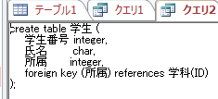
（参考）外部キーの存在をコンピュータに教えたいときは
学科テーブル
学生テーブル
ID | 学科名 | 学部名
1 | 情報 | 工
2 | スマート | 工
学生番号 | 氏名 | 所属
1 | XX | 1
2 | YY | 1
3 | AA | 2
4 | BB | 2
※ 主キーは ID
※ 主キーは学生番号
外部キーとは、
他のテーブルの主キーを参照している
フィールドのこと
Notes:
ｔ

Slide 23
結合の例 （１）説明用の２つのテーブル
◇ テーブル名：購入
ID | 購入者 | 商品ID | 数量
1 | X | 1 | 2
2 | Y | 1 | 3
3 | X | 3 | 1
4 | Y | 2 | 4
◇ テーブル名：商品
ID | 商品 | 単価
1 | みかん | 50
2 | りんご | 100
3 | メロン | 500
外部キー
主キー
テーブル「購入」の商品IDの値は、必ず、
テーブル「商品」のIDの中から選ぶ

Slide 24
11-4 一対多、多対多を考慮した
データベース設計

Slide 25
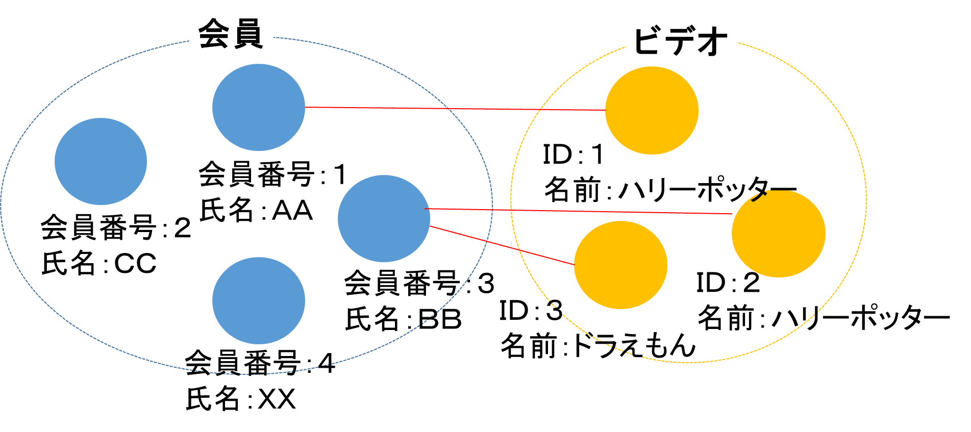
リレーショナルデータベースのテーブルの例
◆ テーブル名：会員
会員番号 | 氏名
1 | AA
2 | CC
3 | BB
4 | DD
◆ テーブル名：ビデオ
情報の例
ＩＤ | 名前 | 貸出者
1 | ハリーポッター | 1
2 | ハリーポッター | 3
3 | ドラえもん | 3

Slide 26
ER図とテーブルの関係
◆ テーブル名：会員
会員番号 | 氏名
1 | AA
2 | CC
3 | BB
4 | DD
会員
貸出中
の記録
（一対多）
◆ テーブル名：ビデオ
ビデオ
ＩＤ | 名前 | 貸出者
1 | ハリーポッター | 1
2 | ハリーポッター | 3
3 | ドラえもん | 3
ＥＲ図の例

Slide 27
ER図とテーブルの関係
ＥＲ図の1つの実体に対して
１つのテーブル
◆ テーブル名：会員
会員番号 | 氏名
1 | AA
2 | CC
3 | BB
4 | DD
会員
貸出中
の記録
（一対多）
ＥＲ図の実体と関連をあわせて
１つのテーブル
◆ テーブル名：ビデオ
ビデオ
ＩＤ | 名前 | 貸出者
1 | ハリーポッター | 1
2 | ハリーポッター | 3
3 | ドラえもん | 3
ＥＲ図の例

Slide 28
ER図とテーブルの関係（こんな場合もある）
◆ テーブル名：科目
科目番号 | 科目名
1 | AA
2 | CC
3 | BB
科目
履修中
（多対多の関係）
◆ テーブル名：履修
学生番号 | 科目番号
1 | 1
1 | 3
2 | 1
2 | 2
学生
◆ テーブル名：学生
学生番号 | 氏名
1 | ＡＡ
2 | ＸＸ
ＥＲ図の例

Slide 29
ER図とテーブルの関係（こんな場合もある）
ＥＲ図の1つの実体に対して
１つのテーブル
◆ テーブル名：科目
科目番号 | 氏名
1 | AA
2 | CC
3 | BB
科目
ＥＲ図の1つの関連に対して
１つのテーブル
履修中
（多対多の関係）
◆ テーブル名：履修
学生番号 | 科目番号
1 | 1
1 | 3
2 | 1
2 | 2
ＥＲ図の1つの実体に対して
１つのテーブル
学生
◆ テーブル名：学生
学生番号 | 氏名
1 | ＡＡ
2 | ＸＸ
ＥＲ図の例

Slide 30
ＥＲ図とテーブルの関係
ＥＲ図の実体と関連は、テーブルと対応がとれる
ＥＲ図の１つの実体が１つのテーブルになる場合
ＥＲ図の１つの関連が１つのテーブルになる場合
ＥＲ図の実体を関連をあわせて１つにテーブルになる場合

Slide 31
11-5 データベース設計で
ＥＲ図と正規化は役立つ！

Slide 32

なぜ、ＥＲ図や
正規化が大事なのか
設計図なしでも、家は建つ。しかし、
・より良い家を考えるための手立て
・不具合があったときの修理の手がかり
・家の改装、改築のときの手がかり
・共同制作、分業には設計図が必要

Slide 33


ＥＲ図が先か？
正規化が先か？
ＥＲ図
正規化
同時に行うもの
正規化すればER図は変わり、
ER図を変更すれば正規化はやりなおし
（とはいえ）どちらかを先に開始する必要あり

Slide 34


ＥＲ図が先か？ 正規化が先か？
◆ トップダウン
（１）まずは、ＥＲ図の仮の案を作り
（２）それをベースに、テーブル定義を定めて、
テーブル定義の正規化に進む
※ 正規化の結果、ＥＲ図の書き直しに戻ることがある
◆ ボトムアップ
（１）先に、テーブル定義を仮に定めて、テーブル定義の正規化
を行う
（２）その後、全体像の確認のため、ＥＲ図を作成する
※ ＥＲ図を描きながら、テーブル定義の見直しに戻ることがある

Slide 35
ＥＲ図が先か？ 正規化が先か？
◆ トップダウン
（１）まずは、ＥＲ図の仮の案を作り
（２）それをベースに、テーブル定義を定めて、
テーブル定義の正規化に進む
※ 正規化の結果、ＥＲ図の書き直しに戻ることがある
◆ ボトムアップ
（１）先に、テーブル定義を仮に定めて、テーブル定義の正規化
を行う
（２）その後、全体像の確認のため、ＥＲ図を作成する
※ ＥＲ図を描きながら、テーブル定義の見直しに戻ることがある
新しくデータベースを作るとき、
新しい業務を始めるときに向く
既存の業務（例えば紙ベースのデータがある）
をデータベース化するときに向く

Slide 36
データベースの設計の手順
１．見極め（「データ分析」ともいう）
２．ＥＲ図の作成と正規化
見極めが終わったら、次の段階へ
２段階

Slide 37
データベースの設計の手順
１．見極め（「データ分析」ともいう）
現実のデータとして何があり、データベースシステムで何のデータを扱うのか、どう役立てるのかを見極める
２．ＥＲ図の作成と正規化
（１）ＥＲ図は、データベース内のデータの全体像を図示したもの
（２）正規化は、データベースを扱いやすくするために、テーブル定義を手直して正規化する作業
同時に行う

Slide 38
見極め（データ分析）について
◇ データはいろいろ、用途もいろいろ
・学校では： 学籍名簿、履修登録、成績、奨学金、就職、教職員名簿
・企業では： 商品、顧客、売り上げ、在庫、生産、販売、人事、経理
・銀行では： 口座
・パーソナルなデータベース：
住所録、写真、電話帳、小遣い帳
・インターネットの種々のサービス
デジタル図書、口コミ、推薦度、
メール、つぶやき
さまざまなデータが管理され、しばしば共有される

Slide 39
データベースの正規化
データベースは、データの集まり
最も大きな問題は： データベースの異状
データがおかしくなっていて、データを直すには、元の調査や計測
をやりなおさないといけない状態
重要技術： データベースの設計を工夫すると、データベースの異状を防ぐことができる！

